Slide 1
1
1
ОТЧЕТ главы управы района Текстильщики города Москвы
Матыцина Александра Николаевича
«О результатах деятельности
в 2017 году»

Slide 2
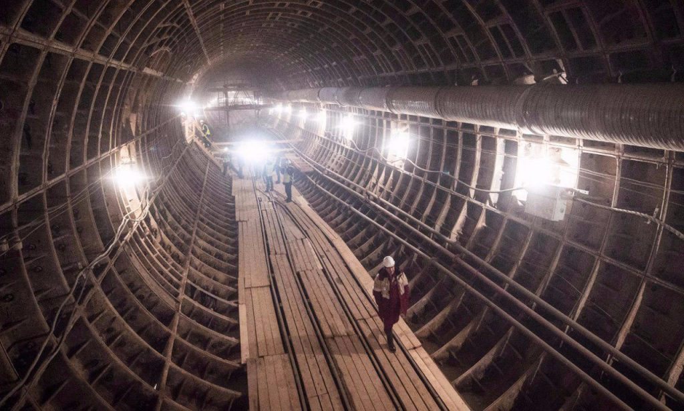
Строительство
2
Строительство Третьего пересадочного контура Московского метрополитена (ТПК).
Согласно постановлению Правительства Москвы № 282 – ПП от 30.04.2013г., и в соответствии с адресной Инвестиционной программой города Москвы на 2016-2018 ведутся работы по строительству объекта: Восточный участок третьего пересадочного контура станция «Каширская» и станции «Нижегородская улица» на территории района по адресу: сквер им. Пушкина (напротив д. 9, к. 1 по Люблинской улице) ведутся работы по размещению стартового котлована для горно-проходческого щита.
На основании контракта Инвестор-Застройщик работ является: ГУП «Московский метрополитен», функции Заказчика-Генподрядчика выполняет ОАО «Мосинжпроект». Ориентировочный срок завершения данных работ 4 квартал 2018г.

Slide 3
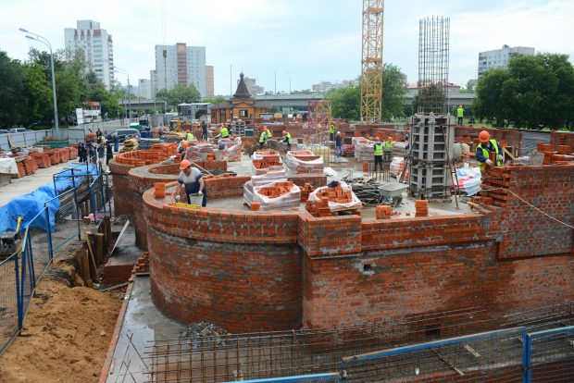
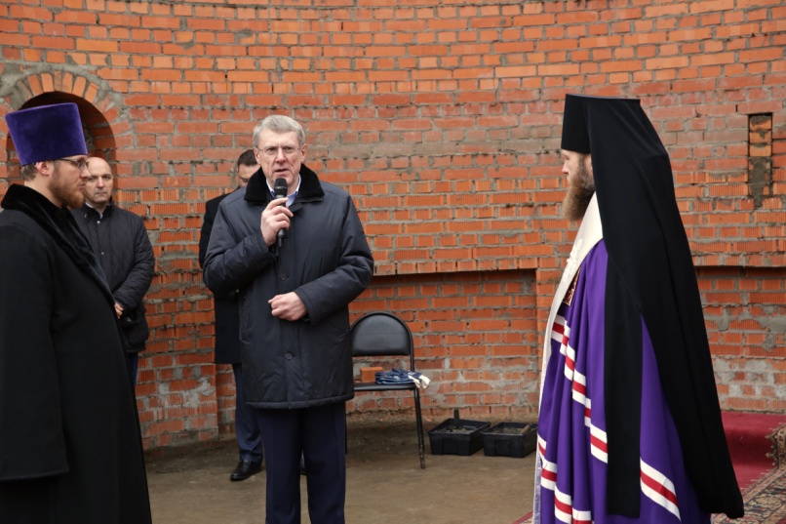
Строительство
3
Строительство Храма, расположенного на пересечении Волгоградского проспекта, Волжского бульвар и улицы Окской.
Строительство Храма производится за счет средств инвестора (ПАО «ГМК «Норильский никель»).
Работы по строительству Православного Храма начаты в 1 квартале 2017 года. Определена подрядная организация по строительству Храма: ООО «ФПК Сатори».

Slide 4
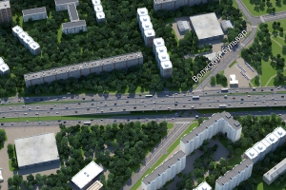
Строительство
4
Реконструкция Волгоградского проспекта от Садового кольца до границы с Московской областью – 2 этап.
В соответствии с Государственным контрактом заказчиком работ является: Департамент строительства города Москвы, функции технического заказчика выполняет ГУП «Мосэкострой», генеральная подрядная организация ООО «ИФСК» АРКС».
В соответствии с указанным Государственным контрактом были завершены работы на следующих объектах:
1. Туннель - ул. Люблинская пересечение с Волгоградским проспектом;
2. Эстакада (одностороннее движение в сторону центра) - ул. Люблинская до Остаповского проезда (через железнодорожные пути Курского направления);
3. Эстакада – на пересечении Волгоградского проспект и Волжского бульвара.
4. Остаповский проезд
В настоящее время ведется строительство по укладке тепло трассы по адресу: 1-й Саратовский проезд, д. 9, к. 1
Планируемый срок окончания проекта «Реконструкции Волгоградского проспекта от Садового кольца до границы с Московской областью – 2 этап» 2 квартал 2018 года.

Slide 5
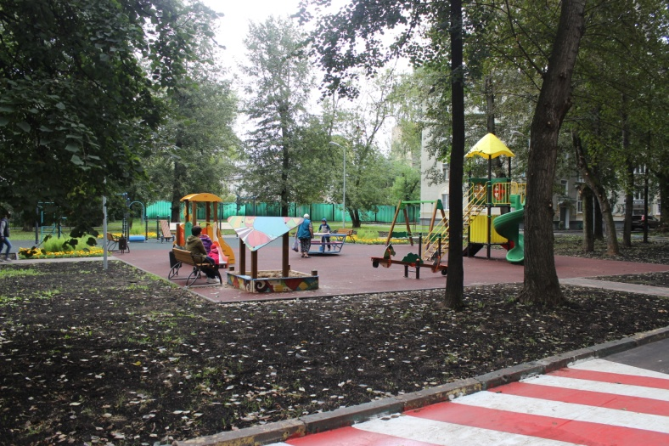
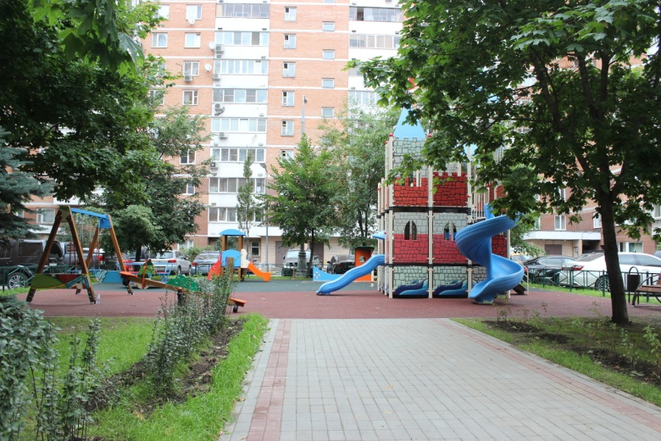
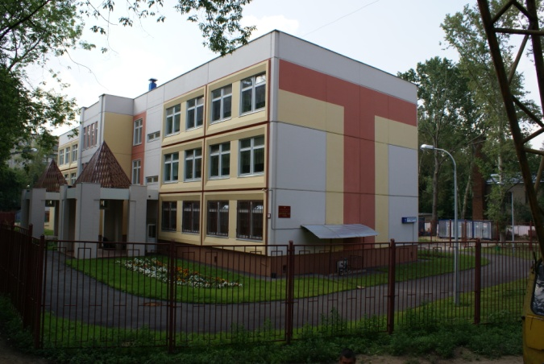
Благоустройство
5
Всего на территории района расположено 195 дворовых территорий,
общей площадью 1 488 810 кв.м., количество объектов озеленения – 30 единиц, общей площадью – 684 146 92 кв. м.
В 2017 году за счет средств стимулирования управ районов на 2017 год в рамках постановления Правительства Москвы № 849-ПП «О стимулировании управ районов города Москвы» было выполнено благоустройство 26 адресов,
из них по результатам голосования на портале «Активный гражданин» благоустроено 4 дворовых территорий по адресам:
- 1-й Саратовский пр-д, д.3;
- ул. Малышева, д.3, корп.3; 8-я ул. Текстильщиков, д.12; д.12, корп.1;
- 8-я ул. Текстильщиков, д.13, корп.1,2;
- Волжский б-р, д.32, корп.1,2.
В 2017 году благоустроены территории 4 образовательных учреждений по адресам:
- 2-й Саратовский пр-д, д.4 (ГБОУ СОШ №1367);
- ул. Артюхиной, д.4, корп.2 (ГБОУ СОШ №687);
- ул. Грайвороновская, д.8, корп.3 (ГБОУ СОШ №2088);
- ул. Грайвороновская, д.10, корп.3 (ГБОУ СОШ №2088).

Slide 6
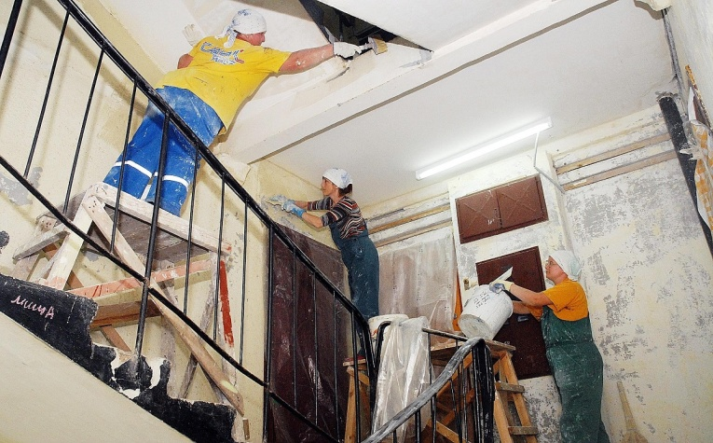
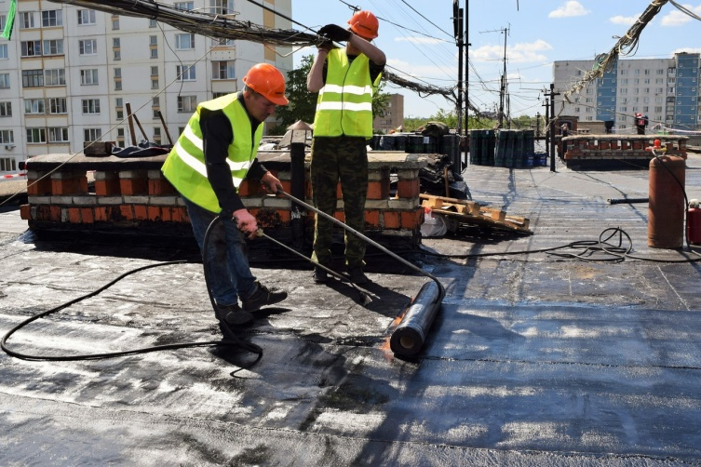
Капитальный ремонт
6
На территории района реализуется программа капитального ремонта многоквартирных домов.
Согласно постановлению Правительства Москвы от 29.12.2014 №832-ПП «О региональной программе капитального ремонта общего имущества в многоквартирных домах на территории города Москвы» на территории района Текстильщики подходит к завершению краткосрочный план реализации программы капитального ремонта 2015-2017 год.
За указанный период завершен ремонт 503 систем.

Slide 7
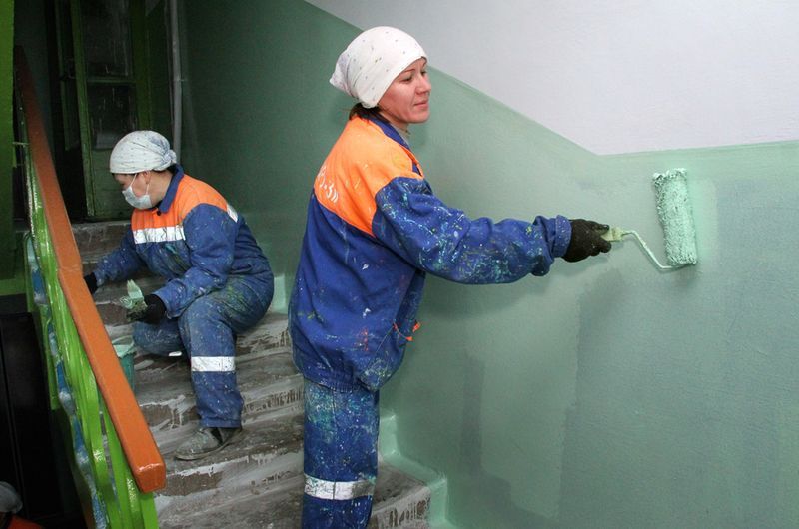
ПРОГРАММА ПЛАНОВОГО ПРЕДУПРЕДИТЕЛЬНОГО РЕМОНТА ПОДЪЕЗДОВ
7
В 318 домах общее количество подъездов составляет 1024 подъезда.
В целях обеспечения реализации Программы планового предупредительного ремонта подъездов в 2017 году Согласно титульному списку в план производства работ включены 65 МКД, 208 подъездов.
Завершены работы по ремонту 190 подъездов, в 21 подъезде выполняется капитальный ремонт инженерных систем, в связи с чем, график производства работ перенесен на 2018 год.
Основные виды работы, выполняемые при ремонте подъездов, в рамках указанной Программы:
устранение следов протечек в подъездах
ремонт ступеней
ремонт входных дверей
замена входных дверей
покраска стен
ремонт и замена перил
ремонт и замена почтовых ящиков
ремонт и замена светильников
ремонт напольной и настенной кафельной плитки.

Slide 8
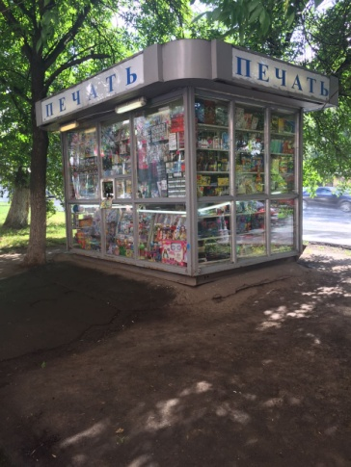
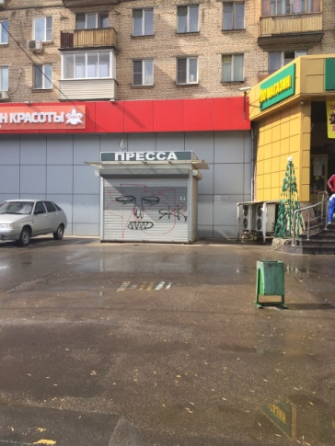
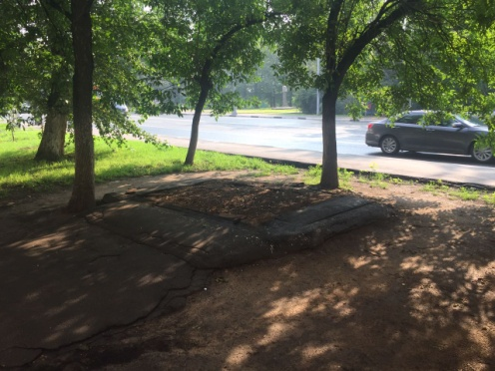
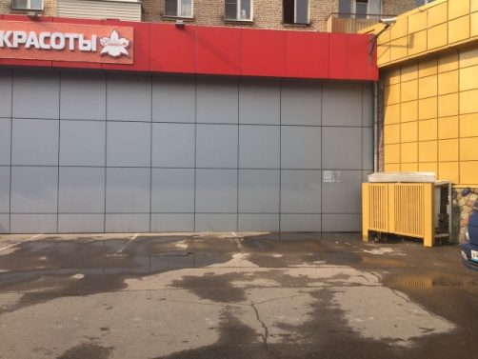
Направление экономики, торговли и услуг
8
Во исполнение постановлений Правительства Москвы (далее ППМ) № 614-ПП от 02.11.2012 г., № 819-ПП от 11.12.2013 г., № 829-ПП от 08.12.2015 г., № 157-ПП от 24.02.2010 г., управой ведется активная работа по выявлению и пресечению самовольного строительства на территории района Текстильщики. Еженедельно проводится мониторинг подведомственной территории с составлением соответствующего акта и направлением полученной информации в префектуру ЮВАО г. Москвы и Госинспекцию по недвижимости.
В 2017 году на основании указанных нормативных актов было демонтировано 46 объектов, из них: по 614-ПП -21 объект, по 819-ПП -25.
до
после

Slide 9
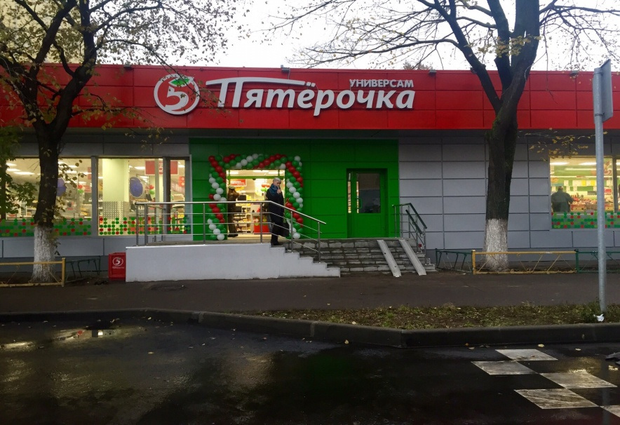
Комплекс потребительского рынка и услуг
9
В 2017 году продолжилась работа по дальнейшему развитию и формированию объектов потребительского рынка и услуг. За прошедший период текущего года было введено 5 новых предприятий розничной торговли, 2 предприятия бытового обслуживания и 2 предприятий общественного питания. Создано 25 новых рабочих мест на предприятиях потребительского рынка и услуг.
На сегодняшний день на территории района Текстильщики функционирует 283 предприятия торговли и услуг, из них: 44 предприятия общественного питания, 128 стационарных предприятий розничной торговли и 82 предприятия бытового обслуживания.

Slide 10
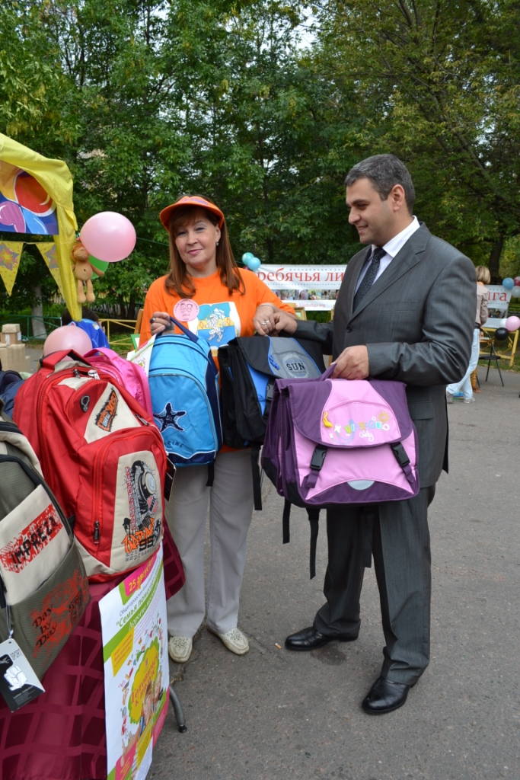
Благотворительная помощь льготным категориям граждан
10
За 2017 г. предприятиями потребительского рынка и услуг проведены благотворительные акций по предоставлению услуг, обедов и продовольственных наборов для социально-незащищенных слоев населения.
Предприятия потребительского рынка и услуг приняли участие в Общегородской благотворительной акции «Поможем подготовиться к школьному балу» и «Семья помогает семье».
6 предприятий обслуживают по талонам льготные категории граждан, из них:
Артюхиной ул., д.20, корп.2 (студия красоты)
Грайвороновская ул., д. 14, корп. 1 (парикмахерская)
8-ая ул. Текстильщиков, д.10 (парикмахерская)
Артюхиной ул., д. 2 (парикмахерская)
Малышева ул., д.13, корп. 2 (бытовые услуги)
8-ая ул. Текстильщиков, д.15 (парикмахерская)

Slide 11
Направление по работе с населением
11
Важным направлением работы управы является работа с обращениями граждан.
За 2017 год в управу района Текстильщики поступило 3208 письменных обращений граждан (2016г.- 2340), в том числе:
обращения, поступившие из Правительства Москвы и префектуры ЮВАО – 2340 (2016г. – 1798);
Справочно-информационная служба Правительства Москвы – 33 (2016г. – 21);
Коллективных обращений – 48 (2016г. – 21);

Slide 12
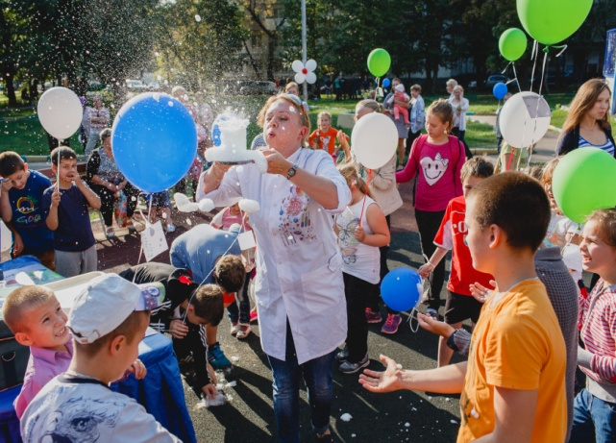
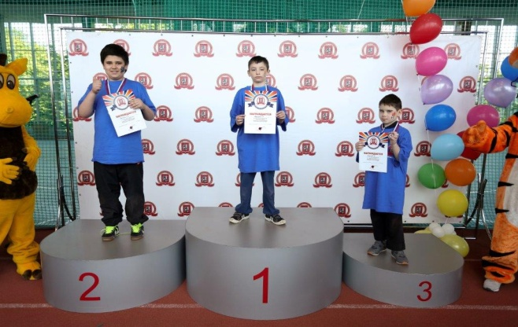
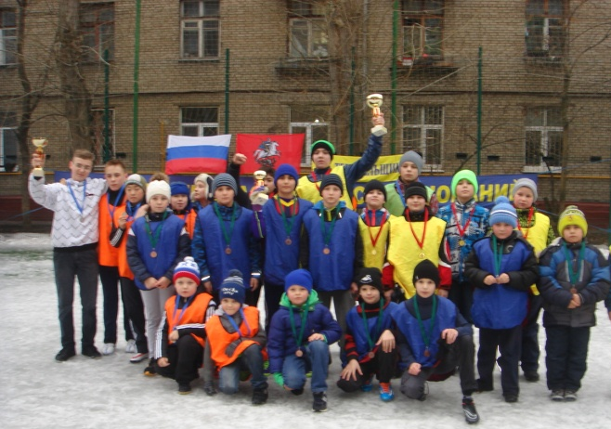
Спорт и досуг
12
На территории района Текстильщики функционируют 10 автономных некоммерческих организаций осуществляющих реализацию договора социального заказа по досуговой, социально-воспитательной, физкультурно-оздоровительной и спортивной работе с населением по месту жительства, 1 государственное бюджетное учреждение «Молодёжный центр «Галерис».

Slide 13
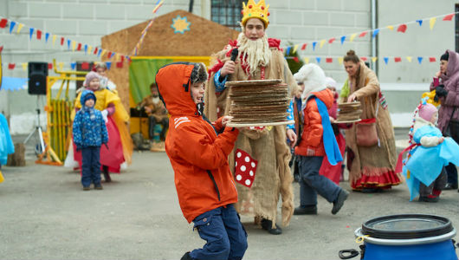
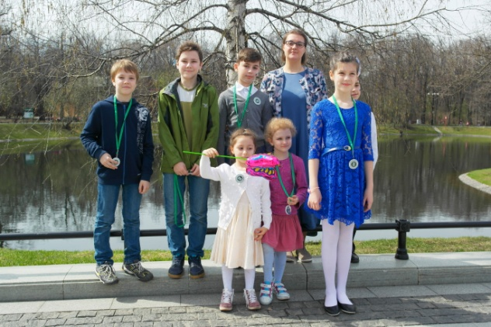
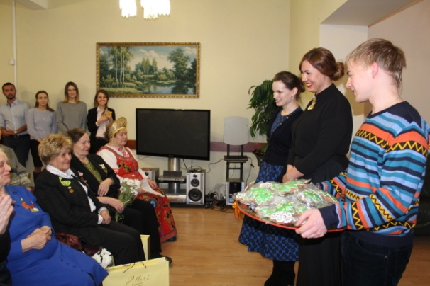
Направление по работе с населением
13
Материальная помощь предоставляется жителям района, находящимся в трудной жизненной ситуации и тяжелом материальном положении, носит единовременный характер:
- от управы района Текстильщики оказана материальная помощь 184-м жителям льготных категорий граждан, на сумму 1 900 000тыс. руб.
- предоставлено более 300 талонов на бытовые услуги, на сумму около 215,00 тыс. руб.,
- к Пасхе малообеспеченные жители района были обеспечены куличами в количестве –350 шт., на сумму около 18 тыс.руб.
- с 27 августа по 30 сентября, в преддверии Дня знаний, малообеспеченным семьям, в которых дети пошли в первый класс были вручены 32 портфеля с наполнением, на сумму – 56, тыс.руб.
- 28 ноября в честь празднования Дня матери, во Дворце бракосочетания состоялось торжественное мероприятие «Имянаречение». Двум многодетным семьям, в связи с рождением детей, были вручены памятные медали, подарки и цветы.
- в преддверии Нового года, для семей льготных категорий управой района Текстильщики было закуплено - 250 шт. новогодних подарков и более 600 билетов на Новогодние представления.
- 69 детей-инвалидов были обеспечены билетами в цирк на Цветном бульваре им. Ю.Никулина.

Slide 14
Направление по работе с населением
14
Увеличилось количество социально-значимых мероприятий, наглядно-пропагандирующий активный и здоровый образ жизни (2015г. – 6 мероприятий, 2016г.-7 мероприятий, 2017– 10 мероприятий).
В период за 2017 год на территории района Текстильщики увеличилось проведение досуговых и спортивных мероприятий:
- 175 праздничных и досуговых мероприятий, в которых приняло участие 18720 человек,
(2016 г. - 168 мероприятий – 17260 человек);
- 236 физкультурно-спортивных мероприятий, в которых приняло участие 17670 человек
(2016г. - 225 мероприятий – 16500 человек).

Slide 15
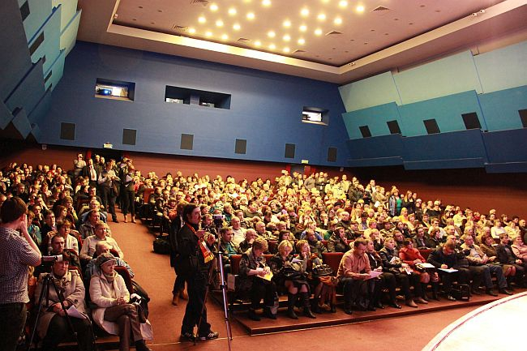
Информирование населения
15
Работа по информированию населения района ведется ежедневно в оперативном режиме: обновляется информация на официальном сайте района сайте управы www.tekstilschiky.mos.ru, проводится регулярное пополнение видеоматериалов на канале управы района Текстильщики на сайте youtube.com.
Также информирование ведется путем размещения информации на 19 уличных стендах управы района, а так же разработаны и предложены макеты листовок для централизованного размещения на вновь установленных стендах на фасадах и в подъездах жилых домов.
В целях обеспечения обратной связи с населением ежемесячно проводятся встречи главы управы с жителями района.

Slide 16
Благодарю за внимание.
16

